Slide 1
Ленинградская региональная
общественная организация
в поддержку детей с ограниченными возможностями, детей инвалидов и инвалидов с детства
«Лепестки добра»
Создана по инициативе граждан имеющих на своём попечении детей с тяжёлыми заболеваниями
Ленинградская область, г.Тихвин
8(81367) 58 049

Slide 2
Предпосылки появления
ЛРОО «Лепестки добра»
в Тихвине
Ленинградская областная организация Общероссийской общественной организации «Всероссийское общество инвалидов»
При Тихвинской городской организации Всероссийского общества инвалидов более 20 лет работает:
Клуб родителей детей-инвалидов «Феникс»
Общественная организация футбольный клуб инвалидов "ОЛИМПИЯ -ТИХВИН"
Клуб для молодых инвалидов «Кристалл»
Поддержка общественных организаций
на муниципальном уровне

Slide 3
Учредители и члены организации
Членами организации могут быть достигшие 18 лет граждане РФ, иностранные граждане и лица без гражданства , законно находящиеся на территории РФ, а также юридические лица- общественные объединения признающие
Устав Организации
Прием в члены организации осуществляется на основании:
Заявления физ.лица
Решения руководящего органа юридического лица
Прием в члены организации по решению Общего собрания
Общее собрание
членов организации – является высшим руководящим органом Организации
Прекращение членства в Организации путем подачи заявления/решения в правление Организации
Исключение членов по решению
Общего собрания Организации

Slide 4
3
Структура
Общее собрание членов
ЛРОО «Лепестки добра»
Ревизионная комиссия
Правление
Президент (Председатель правления)
Солдатенкова Наталья Геннадьевна
Стратегическая и проектная группа
Чиркова Светлана Сергеевна
Группа администрирования
Спиридонова Елена Владимировна(секретарь)
Группа исполнения проектов и сбора информации
Трескова Алла Николаевна
Региональная партнерская сеть

Slide 5
ЦЕЛИ И ЗАДАЧИ
социальная поддержка и защита семей, имеющих детей с ограниченными возможностями здоровья, детей-инвалидов и инвалидов с детства; оказание детям-инвалидам и их семьям всесторонней помощи в адаптации и социализации
(участие в совещаниях, рабочих группах, координационных советах муниципального и областного уровня)
Оказание детям инвалидам и их семьям информационной, социальной и финансовой поддержки в адаптации и социализации;
(создание сайта, буклетов, листовок, участие в грантах, содействие в создании пунктов проката технических средств реабилитации)
создание условий для детей с ограниченными возможностями здоровья, детей-инвалидов и инвалидов с детства возможностей вести полноценную и достойную жизнь, вне зависимости от их особенностей и с учетом их, приводящей к дальнейшей интеграции детей с ограниченными возможностями здоровья, детей-инвалидов и инвалидов с детства в общественную жизнь России, в котором они будут играть социально-значимую роль
формирование позитивного отношения общества к детям с ограниченными возможностями здоровья, детям-инвалидам и инвалидам с детства;
(участие в различных городских, областных и всероссийских конкурсах, фестивалях; проведение благотворительных акций, создание клубов, творческих мастерских)

Slide 6
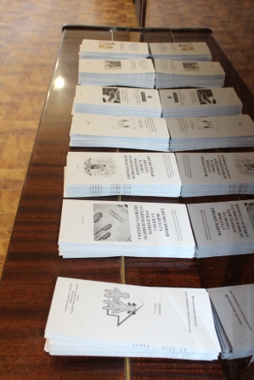
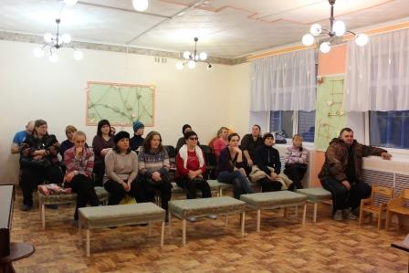
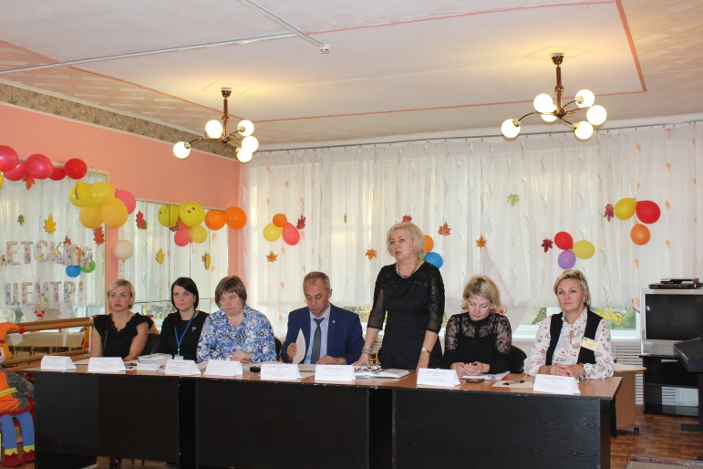
Уставные направления деятельности
Изменение отношения общества к детям- инвалидам и их родителям
Разработка и выполнение целевых программ
Социально-психологическая адаптация детей инвалидов
Защита гражданских и социальных прав детей и их родителей
Взаимопомощь среди членов организации

Slide 7
2.2. Для достижения уставных целей Организация в соответствии с действующим законодательством:
2.2.1. содействует объединению семей, имеющих детей с ограниченными возможностями здоровья, детей-инвалидов и инвалидов с детства;
2.2.2. способствует развитию толерантного отношения в обществе к детям с ограниченными возможностями здоровья, детям-инвалидам и инвалидам с детства, (в том числе, посредством воздействия на общество через средства массовой информации, организацию совместных мероприятий для приобретения обычными детьми нравственного опыта позитивного общения со сверстниками с патологиями в развитии, воспитания у них способностей к социальному сотрудничеству, целенаправленной просветительской работы с родителями, специалистами, организациями по возможностям интегрирования детей с особенностями в среду обычных детей при обучении и организованном отдыхе);

Slide 8
2.2.3. осуществляет выявление потребностей в социальных услугах у детей с ограниченными возможностями здоровья, детей-инвалидов и инвалидов с детства и поиск источников для удовлетворения этих потребностей в государственных, коммерческих и некоммерческих организациях, а также возможностей получения дошкольного, школьного и специального образования, возможностей дополнительного образования, включая специализированное (логопед, дефектолог, адаптивная физкультура, творческая и музыкальная деятельность и т.п.), возможностей реабилитации и адаптации;

Slide 9
2.2.4. оказывает социальную помощь для создания оптимальных условий жизнедеятельности для детей с ограниченными возможностями здоровья, детей-инвалидов и инвалидов с детства как в отдельной семье, так и в группе семей (включает в себя работу с государственными структурами по оказанию помощи нуждающимся семьям в обеспечении оптимальных условий для жизни, а также работу с родителями, желающими объединиться для создания оптимальной общественной среды для детей с патологиями в развитии, а также организация и функционирование территориально-обособленного поселения для проживания и жизнедеятельности детей-инвалидов, а также инвалидов с детства с родственниками);

Slide 10
2.2.5. оказывает информационную поддержку семей с детьми с ограниченными возможностями здоровья, детьми-инвалидами и инвалидами с детства;
2.2.6. содействует внедрению инновационного опыта, программ, отвечающих целям и задачам организации работы с детьми с ограниченными возможностями здоровья, детьми-инвалидами и инвалидами с детства (в том числе включающих в себя участие в днях открытых дверей организаций, деятельность которых связана с работой с детьми, имеющими патологии в развитии, участие Организации в мероприятиях, в семинарах и вебинарах таких организаций, а также изучение новой информации, отвечающей целям и задачам Организации для последующего ознакомления с ней семей, имеющих детей с ограниченными возможностями здоровья, детей-инвалиды и инвалидов с детства);

Slide 11
2.2.7. привлекает на добровольной основе финансовые средства для оказания помощи семьям с детьми с ограниченными возможностями здоровья, детьми-инвалидами и инвалидами с детства (это спонсорская помощь, благотворительность);
2.2.8. организует мероприятия, программы, проекты, отвечающие целям и задачам организации работы с детьми;
2.2.9. участвует в программах других общественных организаций, в том числе международных, взаимодействует с зарубежными партнерами в сфере общественной деятельности для достижений целей и задач организации работы;

Slide 12
2.2.10. организует взаимодействие с федеральными, региональными и местными органами государственной власти, образовательными, научными и медицинскими учреждениями, иными некоммерческими организациями, деятельность которых согласуется с целями и задачами Организации;
2.2.11. принимает участие в конкурсах на соискание грантов и прочих форм помощи в поддержку социализации детей с ограниченными возможностями здоровья, детей-инвалидов и инвалидов с детства.

Slide 13
САНКТ-ПЕТЕРБУРГСКАЯ АССОЦИАЦИЯ ОБЩЕСТВЕННЫХ ОБЪЕДИНЕНИЙ РОДИТЕЛЕЙ ДЕТЕЙ-ИНВАЛИДОВ«ГАООРДИ»
Социо-культурные мероприятия
Фестивали, праздники, мастер-классы, выставки и туристические слеты

Slide 14
Новая Охта
Трехэтажный дом специализированной постройки, рассчитанный на проживание 19 человек, расположен в Красногвардейском районе в жилом комплексе «Новая Охта». Квартиры для самостоятельного проживания предназначены для взрослых (18 лет и старше) людей с особенностями развития, которые имеют навыки самостоятельности, частично адаптированы и не нуждаются в постоянном специализированном медицинском сопровождении и уходе.
Для жильцов дома организован 24-часовое сопровождение и уход 7 дней в неделю 365 дней в году.

Slide 15
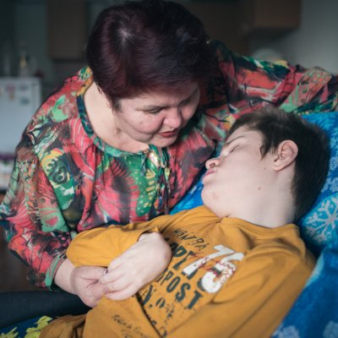
Служба «Передышка плюс»
Родителям, воспитывающим совершеннолетних инвалидов с детства, ГАООРДИ предоставляет услугу «передышка»: пока мама, папа или опекун заняты решением неотложных дел или лечением, об их сыне или дочери позаботится человек, прошедший специальное обучение в ГАООРДИ, так называемая «принимающая семья».
Услуга может быть оказана как по месту проживания инвалида с детства, так и у «принимающей семьи», или же на нейтральной территории: сопровождение на прогулке, на даче, в санатории. Родителям предоставляется 200 часов «передышки» в год. Получатели услуги могут распределить их по своему усмотрению и согласованию с «принимающей семьей» и координатором проекта. В день услуга «передышка» предоставляется не более, чем на 12 часов

Slide 16
Проект "Рука помощи"
В рамках проекта молодые родители детей с особенностями развития получают безвозмездную поддержку от тех, кто не понаслышке знает о воспитании ребенка с инвалидностью.
В рамках проекта проводится работа по обучению наставников — родителей с большим опытом воспитания ребенка с особенностями развития — для дальнейшей поддержки молодых семей, воспитывающих детей-инвалидов.

Slide 17
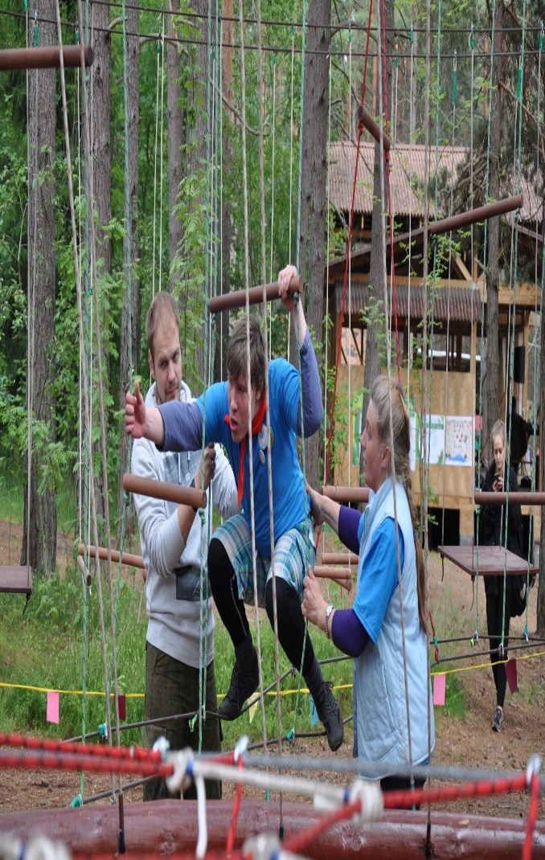
Проект «Мы вместе»
Совместный межрегиональный проект туристского клуба «ЛЕНА» и ГАООРДИ по обучению волонтеров сопровождению людей с ограниченными возможностями здоровья в городских условиях и туристических поездках.
В проекте принимают участие молодые люди из Санкт-Петербурга, Ленинградской области, Пскова, Архангельской области, Петрозаводска и Сыктывкара. В рамках обучающей программы будут проходить теоретические лекции, семинары, тренинги и практические выезды на туристическую базу для закрепления знаний

Slide 18
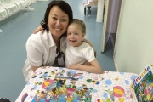
1. Благотворительная программа «Сестринский уход» Сопровождение и уход за детьми-инвалидами и сиротами, находящимися в государственных медицинских учреждениях Санкт-Петербурга и Ленинградской области на лечении и реабилитации без участия родителей и близких

Slide 19
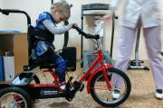
Программа «Целевая адресная помощь»
Оказание бескорыстной помощи детям с ограниченными возможностями здоровья и детям-инвалидам, чьи семьи не имеют возможности оплатить лечение ребенка или иные расходы: приобретение технических средств реабилитации, оплата диагностичес...

Slide 20
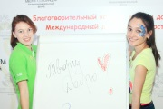
5. Программа «Ты плюс Я»
Вовлечение молодежи в благотворительную деятельность путем организации школы волонтеров: подготовка волонтеров, компетентных в общении и деятельной помощи детям и молодым людям с ограниченными возможностями здоровья

Slide 21
ПЕРВЫЕ РЕЗУЛЬТАТЫ РАБОТЫ
Организация встреч для родителей детей –инвалидов со специалистами государственных и муниципальных учреждений, предоставляющих услуги детям - инвалидам
Проведение цикла радиопередач «Жизнь без границ», с целью формирование позитивного отношения общества к детям с ограниченными возможностями здоровья, детям-инвалидам и инвалидам с детства
Участие детей с ОВЗ в позитивной деятельности, творческих конкурсах различного уровня, организация летнего лагеря и «трудовых бригад» для детей-инвалидов
Развитие межведомственного взаимодействия
Влияние общественных организаций на систему услуг для детей с ОВЗ и детей-инвалидов

Slide 22
ПЕРСПЕКТИВЫ РАЗВИТИЯ
Развитие сети: создание филиалов организации в Ленинградской области
Создание банка данных членов ЛРОО «Лепестки добра»
Анкетирование
Организация встреч с представителями властных структур в каждом районе Ленинградской области, с целью решения организационных проблем
Создание клубов для родителей детей-инвалидов
Разработка проектов для участия в конкурсах на получения грантов
Проведение областной конференции для родителей детей-инвалидов в рамках празднования Дня матери
Проведение акции "Вместе в школу!" (акция поддержки семей, воспитывающих детей-инвалидов, поступающих в 1 класс)
Создание сайта и изготовление символики ЛРОО «ЛЕПЕСТКИ ДОБРА»

Slide 23
ВМЕСТЕ МЫ СМОЖЕМ БОЛЬШЕ
СПАСИБО ЗА ВНИМАНИЕ!

